Slide 1
WnS => Write and Share
Xavier Vaz Afonso & Mentor Reka & Kamil Amrani

Slide 2
Introduction
Write and Share est un réseau social dédié aux amateurs d’écriture et écrivains
L’idée du réseau social est de pouvoir facilement partager ses écrits dans un format universel (PDF) avec tout le monde
Le réseau social permet aussi aux passionné de lecture de découvrir des articles, livres et auteurs.

Slide 3
Tech Stack
Base de donnée:
MongoDB (héberge les informations liées aux utilisateurs)
ElasticSearch (héberge les écrits des auteurs)
Backend:
Spring Framework, Spring Security et Spring Data
Autres librairies: ElasticSearch Client API, JJWT,
Frontend:
ReactJS + Material-UI
Autres librairies: React Routeur, Axios, ReactTour et PDFObject

Slide 4
DEMO

Slide 5
Défis MAC
Choix: ElasticSearch et MongoDB
Gestion d’annotations: système de #tag pour catégoriser un livre
Recherche avancée intelligente:
Par titre
Par description
Par tags
Par contenu du bouquin
Combinaison ET logique de l’ensemble des critères pour la construction de nos Full Text Queries (ElsticSearch).

Slide 6
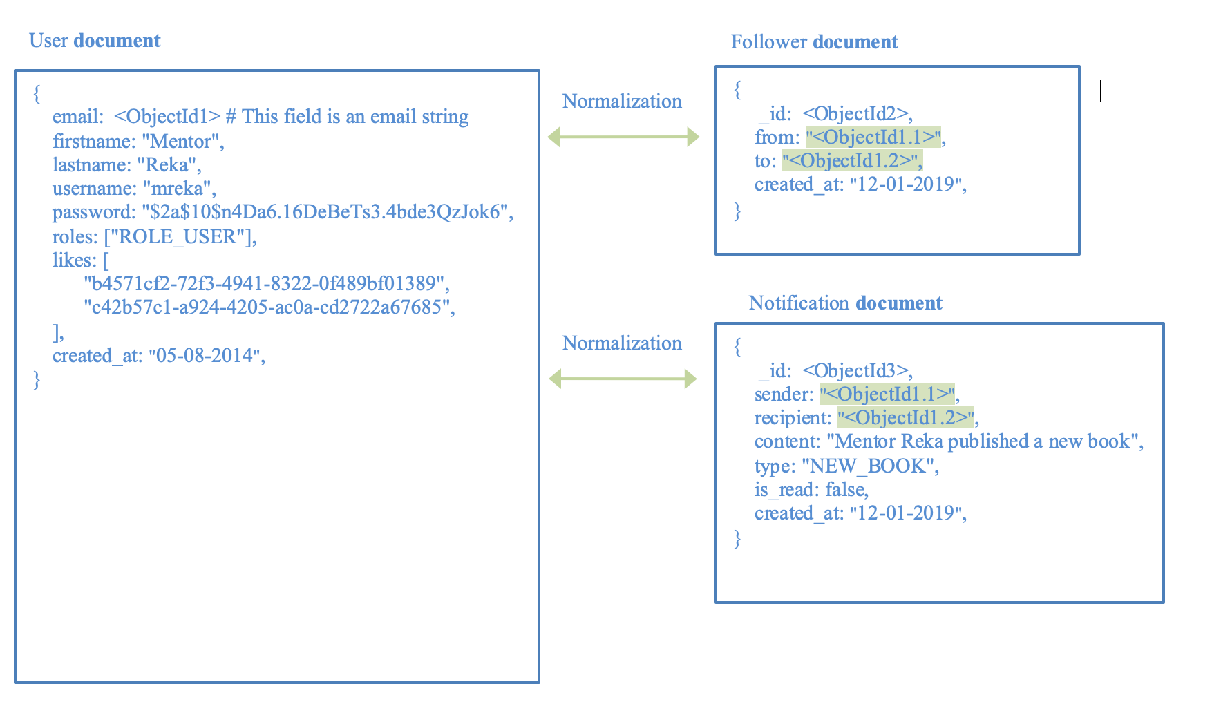
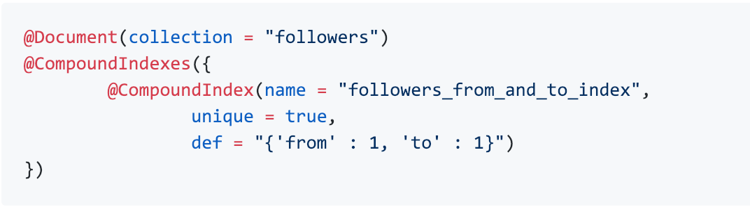
Défis MAC Modélisation MongoDB
La normalisation a été choisit à chaque fois pour privilégier une meilleure évolutivité.
Différents index et un index CompoundIndex créer pour les followers

Slide 7
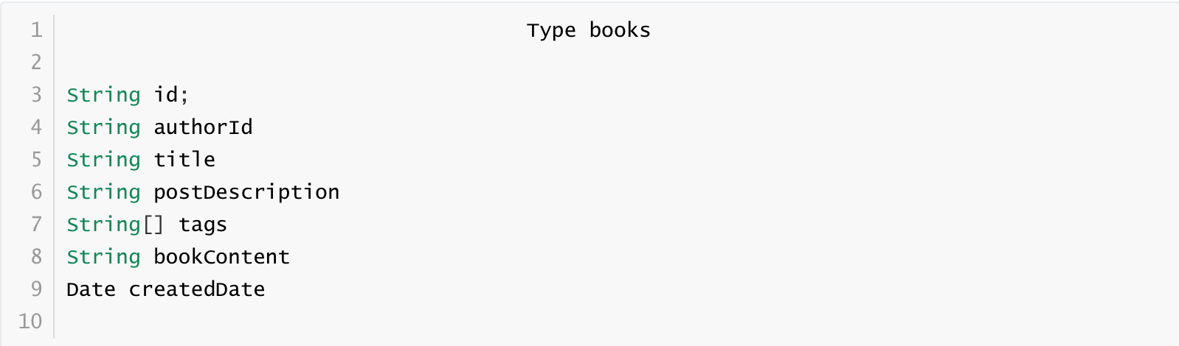
Défis MAC Modélisation ElasticSearch
Un index wns avec un seul type books.
Installation d’un plugin de traitement, indexation et recherche de PDF => ingest-attachment
Création et mise en place d’un pipeline d’extraction

Slide 8
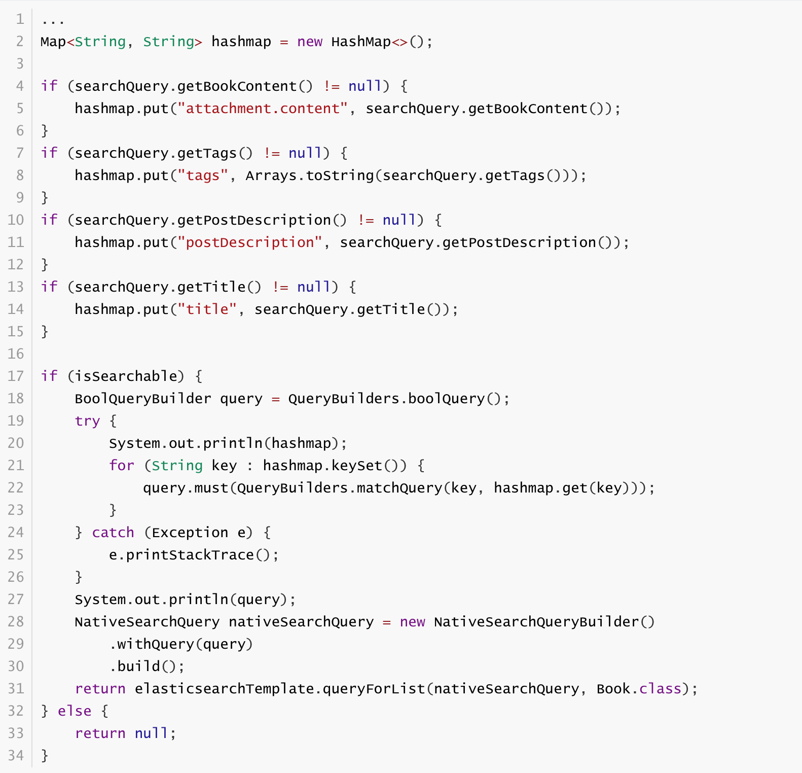
Recherche Full Text Queries

Slide 9
Défis TWEB Modélisation API
Choix: Spring Framework
Intéraction avec MongoDB: Spring Data MongoDB
Intéraction avec ElasticSearch: Spring Data ElasticSearch et l’API cliente Java ElasticSearch pour effectuer des Full Text Queries
Sécurité: Spring Security + JWT

Slide 10
Défis TWEB Modélisation Frontend
Choix: ReactJS
API: API REST sécurisée réalisée avec le Spring Framework
Onboarding: guidage de l’utilisateur avec ReactTour
UI States: chargement, erreur, listes vides, etc.
Feedback: réalisé avec MaterialUI (popup, notifications, etc.)

Slide 11
Problèmes ..
MAC:
Prise en main, mise en place et déploiement d’ElasticSearch.
Gestion « conceptuelle » de deux bases de données MongoDB + ElasticSearch
TWEB:
Bootstrap avec React

Slide 12
Questions ?

